Slide 2
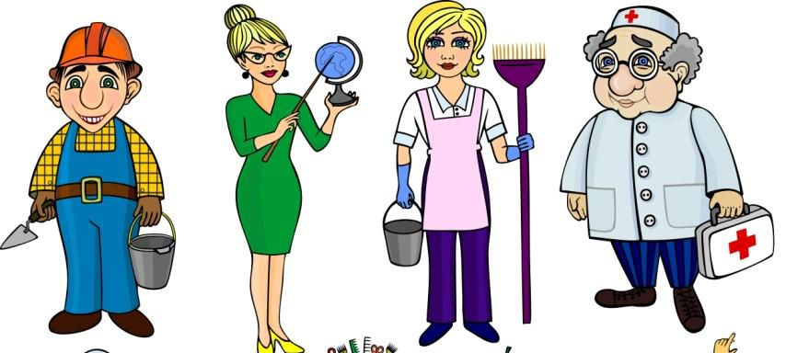
4-bo‘lim: Kasblar
97-dars

Slide 3
So‘zlarda takrorlanayotgan qismlarga e’tibor
qarating. Qatorni davom ettiring.
Namuna:
osh – oshxona – oshpaz.
yoz –
yozma
– qo‘lyozma
– yozuvchi
non – ... – …
hisob – … – …
shifo – … – …

Slide 4
Qismlarni moslashtiring. Mos kelmaydigan oʻrinlarni aniqlang.
shifo
gul
osh
dars
somsa
shifoxona
gulxona
oshxona
darsxona
somsaxona
+xona =

Slide 5
Qismlarni moslashtiring. Mos kelmaydigan oʻrinlarni aniqlang.
shifo
gul
osh
dars
somsa
shifo
gul
oshpaz
dars
somsapaz
+ paz =

Slide 6
So‘zlarga -uvchi qo‘shimchasini qo‘shib, kasblar nomini hosil qiling.
Namuna: tik + uvchi = tikuvchi.
qur
+
uvchi
quruvchi
=
sot
+
uvchi
=
sotuvchi
o‘qit
+
uvchi
=
o‘qituvchi
uch
+
uvchi
=
uchuvchi

Slide 7
Ayrim so‘zlarga -uvchi qo‘shimchasini qo‘shish bilan kasb nomlarini hosil qilish mumkin.
Masalan, tik + uvchi = tikuvchi.
Lekin hamma so‘zga ham bu qo‘shimchani qo‘shib, kasb nomini hosil qilib bo‘lmaydi.
Masalan, chiz + uvchi = chizuvchi.
Rasm chizadigan odamni chizuvchi deyilmaydi. Uni rassom deyiladi.

Slide 8
Bugungi dars haqida
oila a’zolaringiz bilan suhbatlashing

